Slide 1



Universidad Autónoma del Estado de México
Centro Universitario UAEM Ecatepec
Programa de Estudios por Competencias
LENGUAJE DE PROGRAMACIÓN ESTRUCTURADOS
Programa educativo: “Ingeniería en computación”
Área de docencia: Programación e Ingeniería de Software
Créditos: 5
Semestre 2019-A
Unidad de competencia 1.
“Importancia y Utilidad de los lenguajes de programación estructurados”
Autora: Dra. Ana Luisa Ramírez Roja

Slide 2


ÍNDICE
  Presentación
  Ubicación espacial de la UA
  Objetivos de la asignatura
  Conocimientos
  Guion explicativo
  Importancia de los lenguajes de programación estructurados así como su utilidad
  Conclusiones
  Referencias bibliográficas

Slide 3

1. Presentación
Una de las principales actividades del Ingeniero en Computación es la programación, cuyas bases deben ser adquiridas en su formación.
La programación, como una parte de la informática, también evoluciona continuamente, sin embargo, la programación estructurada en otros paradigmas de programación es el conocimiento base en la comprensión de procesos que requieren la construcción de aplicaciones de mediana y alta complejidad.
Esta unidad de aprendizaje tiene la finalidad de proporcionar y desarrollar en el alumno las habilidades que requiere para la codificación de programas en un lenguaje de programación estructurado, cubriendo las necesidades de programación y codificación para el desarrollo de sistemas que un profesional en el área de la computación pueda tener.

Slide 4
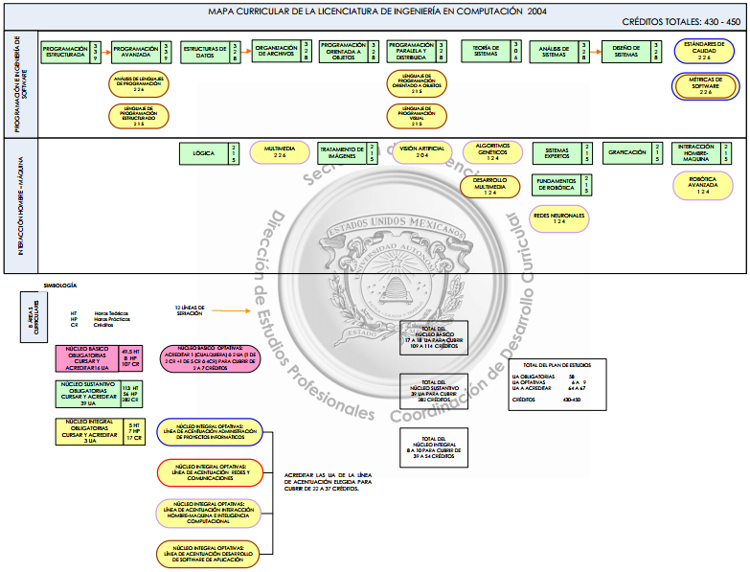

Ubicación espacial de la unidad de aprendizaje

Slide 5


Objetivo General
Codificar programas en un lenguaje de programación estructurado, haciendo uso de las funciones más importantes de dicho lenguaje.

Slide 6
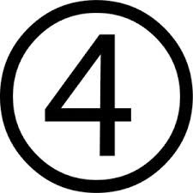

Conocimientos
Desarrollar aplicaciones informáticas de complejidad media, mediante un lenguaje de programación estructurado
Desarrollar programas con módulos altamente cohesivos
Usar un lenguaje de programación estructurado para la codificación de programas
Usar apropiadamente variables, por su tipo y por su ámbito

Slide 7


Guion Explicativo
El presente material de solo visión proyectable es un complemento de la explicación y trabajo grupal desarrollado durante las sesiones de clase en las que se aborda primeramente los paradigmas de los lenguajes de programación, seguido de los elementos de un lenguaje de programación, para dar paso a los estructurados y cerrando con los las principales herramientas de software desarrollados en LPE

Slide 8

Unidad 1. Importancia de los lenguajes de programación estructurados así como su utilidad
Paradigmas de lenguajes de programación (LP)
Elementos de un LP
Origines de los LP estructurados
Principales herramientas de software desarrollados en LPE

Slide 9

Paradigmas de lenguajes de programación (LP)

Slide 10

¿Qué es un paradigma?
procede del griego παράδειϒμα
se forma a partir de la unión del prefijo “para”, que significa junto, y de la palabra “deigma” que se traduce como ejemplo o modelo.
A partir de los 60’s se emplea para referirse a un ejemplo de modelo a seguir
Descripción de las series de prácticas que trazan los lineamientos de una disciplina científica a lo largo de un cierto lapso de tiempo (Thomas Kuhn, 1971).
Kuhn, Thomas S. (1971) [1962]. La estructura de las revoluciones científicas. México, D. F.: Fondo de Cultura Económica. ISBN 9788437500461.

Slide 11

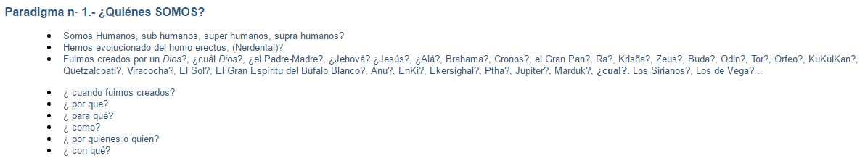
Paradigma
→ Es aquello que debe ser observado; la clase de interrogantes que deben desarrollarse para obtener respuestas en torno al propósito que se persigue; qué estructura deben poseer dichos interrogantes y marca pautas que indican el camino de interpretación para obtener los resultados.
Ejemplo ver: http://www.bibliotecapleyades.net/esp_paradigmaholo03.htm

Slide 12


¡cambio de paradigma!
Cuando un paradigma ya no puede satisfacer los requerimientos de una ciencia es sucedido por otro.
  → ante nuevos hallazgos que invalidan esos conocimientos previos
Ver: https://comenio.files.wordpress.com/2007/08/paradigma.pdf

Slide 13
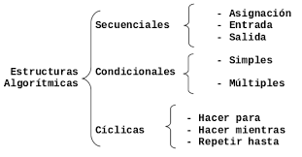
Paradigma de programación
Propuesta tecnológica adoptada por una comunidad de programadores y desarrolladores cuyo núcleo central es incuestionable en cuanto que únicamente trata de resolver uno o varios problemas claramente delimitados; la resolución de estos problemas debe suponer consecuentemente un avance significativo en al menos un parámetro que afecte a la ingeniería de software.
https://es.wikipedia.org/wiki/Paradigma_de_programaci%C3%B3n

Slide 14
Enfoques

Slide 15
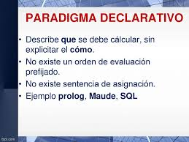
Declarativo
Dentro del paradigma de programación declarativo, se encuentran 3 tipos de lenguajes de programación, que son los lenguajes lógico (Prolog, Godel, Curry, etc.) , lenguajes algebraicos (SQL, MAUDE, etc.) y los lenguajes funcionales (Haskell, ML, Lisp, WSDL, etc.)

Slide 16
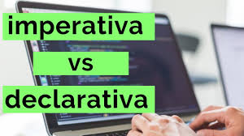
Imperativo o por procedimientos
Es el más usado en general, se basa en dar instrucciones al ordenador de como hacer las cosas en forma de algoritmos. La programación imperativa es la más usada y la más antigua, el ejemplo principal es el Lenguaje de máquina. Ejemplos de lenguajes puros de este paradigma serían el C, BASIC o Pascal.

Slide 17
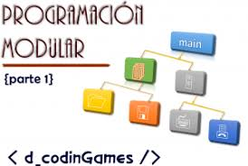
Paradigma modular
Inicia en 1972
Divide un programa en módulos o subprogramas con el fin de hacerlo mas manejable, se puede definir como una evolución de la programación estructurada, al usar la programación modular, un problema complejo se divide en subprogramas para bajar su nivel de dificultad.
Un módulo es cada una de las partes de un programa que resuelve uno de los subproblemas en que se divide el programa complejo original.

Slide 18
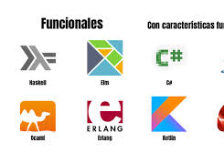
Paradigma funcional
Refiere a la evaluación de funciones matemáticas y evita declarar y cambiar datos, se basa en la aplicación de las funciones la composición entre ellas, mas que en los cambios de estados y la ejecución secuencial de comandos (procedimientos).
El paradigma funcional aparece en a mediados de los años 80 con la aparición de lenguajes de programación como MIRANDA desarrollado por David Turner Y HASKELL.
Algunos ejemplos son: LISP, Scheme, Haskell, Scala.

Slide 19
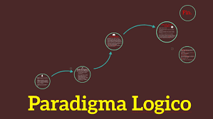
Paradigma lógico
Se basa en la definición de las reglas lógicas para después responder preguntas planteadas al sistema y así poder resolver problemas, no tiene un algoritmo que indique los pasos que detallen la manera de llegar al resultado sino que, esta formado por expresiones que describen la solución.
Esta formado a partir de expresiones lógicas (cierto/falso).
Alain Colmerauer es el creador de la programación lógica lenguaje Prolog fue concebido por Alain Colmerauer en la Universidad de Aix-Marseille, Francia, donde el idioma se implementó por primera vez en 1973.
Algunos ejemplos son: Prolog, Mercury, Oz

Slide 20
Paradigma orientado a objetos
Consiste en definir cuales son los objetos adecuados para resolver un problema determinado, resuelve un problema mediante la interacción entre los distintos objetos a través del intercambio de mensajes quedando de la siguiente forma : Objetos + mensajes = Programa.
En este paradigma los objetos manipulan los datos de entrada para la obtención de datos de salida específicos, cada objeto ofrece una funcionalidad especial.
Kristen Nygaard es reconocido internacionalmente como co-inventor de la programación orientada a objetos y el lenguaje de programación Simula, junto con Ole-Johan Dahl en los años 1960.
Las variantes del lenguaje fueron consideradas los primeros lenguajes de programación orientada a objetos, presentando los conceptos fundamentales en que la POO se basaría: objetos, clases, herencia, etc.
Algunos ejemplos son: Smalltalk , Eiffel, C++, JAVA, Object Pascal, etc.

Slide 21
Paradigma orientado a eventos
Consiste en que tanto la estructura como la ejecución de los programas son determinados por los sucesos que ocurren en el sistema definidos por el usuario o que ellos mismos provocan.
La POE se creo en 1991 a través del lenguaje de programación Microsoft visual Basic donde se buscaba simplificar la programación con lenguajes netamente gráficos además de mejorar las interfaces.

Slide 22

Origines de los LP Estructurados

Slide 23

Programación Estructurada
Paradigma de programación orientado a mejorar la claridad, calidad y tiempo de desarrollo de un programa de computadora, utilizando únicamente subrutinas y tres estructuras: secuencia, selección (if y switch) e iteración (bucles for y while)

Slide 24
Origen
A finales de los años 1970 surgió una nueva forma de programar que no solamente daba lugar a programas fiables y eficientes, sino que además estaban escritos de manera que facilitaba su mejor comprensión, no sólo proveyendo ventajas durante la fase de desarrollo, sino también posibilitando una más sencilla modificación posterior.

Slide 25
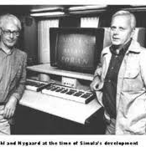
Böhm-Jacopini
El teorema del programa estructurado, propuesto por Böhm-Jacopini, demuestra que todo programa puede escribirse utilizando únicamente las tres instrucciones de control siguientes:
Secuencia.
Instrucción condicional.
Iteración (bucle de instrucciones) con condición al principio.

Slide 26
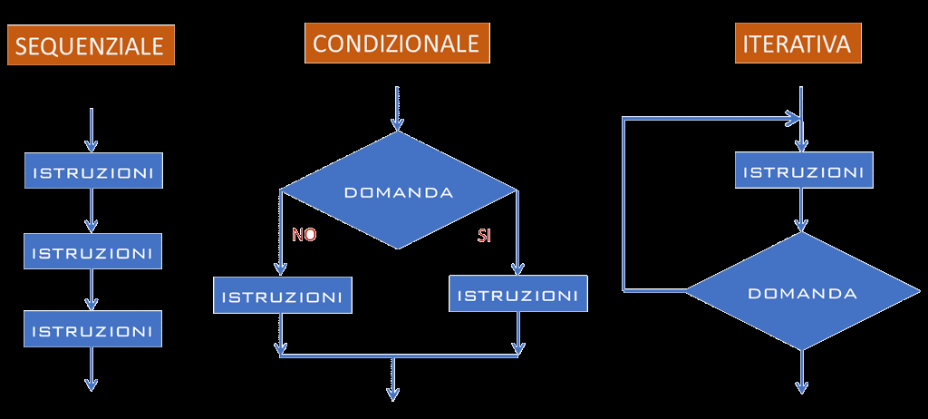
Ventajas
Los programas son más fáciles de entender, pueden ser leídos de forma secuencial y no hay necesidad de hacer engorrosos seguimientos en saltos de líneas (GOTO) dentro de los bloques de código para intentar entender la lógica.
La estructura de los programas es clara, puesto que las instrucciones están más ligadas o relacionadas entre sí.
Reducción del esfuerzo en las pruebas y depuración. El seguimiento de los fallos o errores del programa (debugging) se facilita debido a su estructura más sencilla y comprensible, por lo que los errores se pueden detectar y corregir más fácilmente.

Slide 27
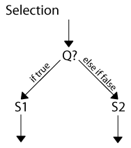
Ventajas
Reducción de los costos de mantenimiento. Análogamente a la depuración, durante la fase de mantenimiento, modificar o extender los programas resulta más fácil.
Los programas son más sencillos y más rápidos de confeccionar.
Se incrementa el rendimiento de los programadores.

Slide 28
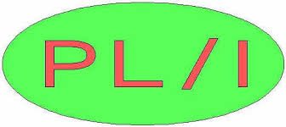
PL/1
Acrónimo de Programming Language 1 (Lenguaje de Programación 1), fue propuesto por IBM hacia 1970 para responder simultáneamente a las necesidades de las aplicaciones científicas y comerciales, disponible en las novedosas plataformas de utilidad general IBM 360 y más adelante IBM 370.

Slide 29

Ada
Es un lenguaje de programación orientado a objetos y fuertemente tipado de forma estática que fue diseñado por Jean Ichbiah de CII Honeywell Bull por encargo del Departamento de Defensa de los Estados Unidos.
Es un lenguaje multipropósito, orientado a objetos y concurrente, pudiendo llegar desde la facilidad de Pascal hasta la flexibilidad de C++.

Slide 30

Elementos de un LP

Slide 31
ESTRUCTURA DE UN PROGRAMA CODIFICADO
1. Debe ser fácil de leer y de comprender leyendo el propio código.
2. Debe ser fácil de depurar (localizar errores del programa).
3. Debe ser fácil de mantener (ampliar con nuevas especificaciones o modificar las ya existentes).
4. Permitir el trabajo en equipo sobre un mismo programa.
La programación estructurada fue históricamente la primera manera universalmente aceptada de organizar un programa que cumpliera los siguientes objetivos:

Slide 32
ESTRUCTURA DE UN PROGRAMA
Fuente: Elementos básicos de un lenguaje de alto nivel. PDF.

Slide 33

TIPOS DE DATOS

Slide 34
Tipo int
Tamaño en bytes: 2 bytes (16 bits)
Dominio: son todos los números enteros entre los valores -32.768 y 32.767

Slide 35
Tipo float
Tamaño en bytes: 4 bytes
Dominio: son todos los números reales que contienen una coma decimal comprendidos entre los valores: 3,4 × 10-38 y 3,4 × 1038

Slide 36
Tipo double
Tamaño en bytes: 8 bytes
Dominio: son todos los números reales que contienen una coma decimal comprendidos entre los valores: 1,7 × 10-308 y 1,7 × 10308

Slide 37

Principales herramientas desarrolladas con lenguaje de programación estructurado

Slide 38
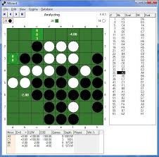
OTHELO :
Es un juego parecido a damas chinas ya que hace uso de un tablero, Othelo ha sido implementado con el lenguaje C haciendo uso de listas enlazadas y circulares.
En este caso puede verse el uso del lenguaje de programación C para el desarrollo y creación de juegos en línea.

Slide 39
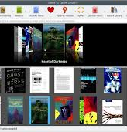
CALIBRE
Es un gestor y organizador de libros electrónicos que, permite la conversión de numerosos formatos de archivos para libros. Esta herramienta es desarrollada en C y Python.

Slide 40
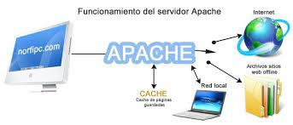
SERVIDOR APACHE
Es un servidor web HTTP de código abierto y es desarrollado en lenguaje C, posee bases de datos de autenticación , sin embargo es deficiente en cuanto a una interfaz grafica. Utiliza y dispone de lenguaje C.

Slide 41
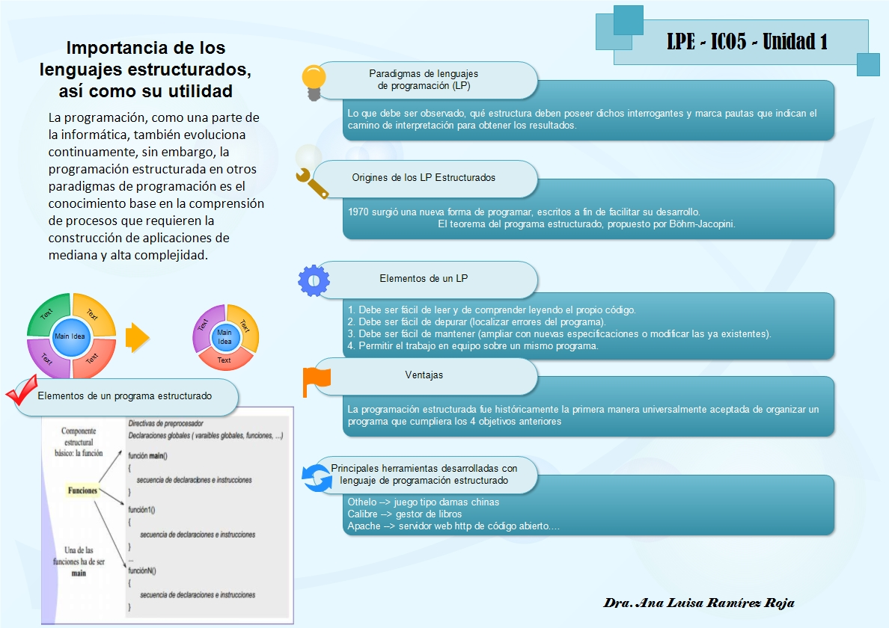
CONCLUSIONES

Slide 42
REFERENCIAS
Kernighan, Ritchie, El lenguaje de programación C, Prentice Hall, 2a. Edicion, 1991.
Márquez, Osorio, Olvera, Introducción a la programación estructurada en C, Pearson, 2011
Ceballos, Enciclopedia del Lenguaje C, Alfaomega, 1997
César Vaca Rodríguez. (2011). Paradigmas de Programación. 11 Feb. 2011, de Departamento de Informática
Universidad de Valladolid Sitio web: http://www.infor.uva.es/~cvaca/asigs/docpar/intro.pdf
Francisco Ramirez. (2013). Programación Declarativa vs Programación Imperativa. 6 de Septiembre de 2013,
Sitio web: https://prezi.com/7vcuauwjiqzf/programacion-declarativa-vs-programacion-imperativa/
(2009). Paradigmas de programación 2009. Sitio web: http://labsys.frc.utn.edu.ar/pprcom/timeline/entry/406010/PARADIGMAS-DE-PROGRAMACION/#

Slide 43
REFERENCIAS
2009/Unidad%20I%20-%20POO%20Avanzada/Apunte/Unidad%20I%20-%20POO%20Avanzada.pdf
PARADIGMAS DE PROGRAMACIÓN. Time Line, de Tiki-toki Sitio web: http://www.tikitoki.
superhacker77.Compiladores.Monografias.com Sitio web: http://www.monografias.com/trabajos11/compil/compil.shtml
DAGOBERTO. Estructura de un programa. de Monografias. com Sitio web: http://www.monografias.com/trabajos82/estructura-programa/estructura-programa.shtml

